Slide 1

Казахский университет экономики, финансов и международной торговли
Отчет
Ректора Казахского университета
экономики, финансов и международной торговли,
д.п.н., профессора математики С.А. Абдыманапова
об итогах деятельности Университета за 2017-2018
учебный год и задачах на 2018-2019 учебный год
Астана 2018

Slide 2
МИССИЯ
Предоставление качественного образования, востребованного обществом, для содействия инновационному развитию страны
ВИДЕНИЕ
Университет стремится стать ведущим экономическим университетом к 2020 году, удовлетворяющим потребности развивающейся столицы

Slide 3
Достижения за 2012-2017гг.
Май 2013 г. – государственная аттестация (Приказ ККСОН МОН РК № 856 от 27 мая 2013 г.) сроком на 5 лет.
Май 2013 г. - институциональная аккредитация через Независимое агентство аккредитации и рейтинга (Сертификат АА №0010 ОТ 18.11.2013 г.) сроком на 5 лет.
Апрель 2014 г. - специализированная аккредитация образовательных программ по 15 специальностям бакалавриата и 8 специальностям магистратуры сроком на 5 лет (Сертификат №АВ 0192-АВ 0214 от 21.05.2014 г.)
2015 г. - контрольная проверка на соблюдение законодательства Республики Казахстан об образовании и квалификационных требований, предъявляемых при лицензировании образовательной деятельности (Приказ №882 от 18.06.2015 г.).
Март 2014 г. и далее ежегодно - плановый инспекционный аудит СМК (сертификат соответствия № KZ 7500133.07.03.07610 на бланке КСС № 0054937 от 18 апреля 2017 г.)
С 2014 г. – член Ассоциации азиатских университетов.
Май 2015 г. - постаккредитационный мониторинг по институциональной аккредитации и получение положительного решения Аккредитационного совета НААР.
Май 2016 г. - постакредитационный мониторинг по 5 кластерам по результатам специализированной аккредитации.
04.05.2017 г. пройден заключительный этап аудита со стороны головного вуза и получены рекомендации для дальнейшего развития и интеграции с Университетом Нархоз.
17-19 мая 2017 г. – прохождение международной аккредитации образовательных программ через международное аккредитационное агентство FIBAA (Германия) сроком на 5 лет до сентября 2022 г. (сертификаты).
С 2011 г. Университет является членом Международной организации - Европейской Ассоциации учреждений Высшего Образования (EURASHE) и международной образовательной сети European Retail Academy.
С 2014 г. - член Общественного объединения «Ассоциация библиотек высших учебных заведений».

Slide 4
Достижения в 2017-2018 учебном году
1. Получение подтверждения международной аккредитации образовательных программ через аккредитационное агентство FIBAA (Германия) сроком на 5 лет до сентября 2022 г. (сертификаты)
3. Март 2018 г. – пройден 2-ой постмониторинг по специализированной аккредитации НААР РК.
4. Высокие показатели трудоустройства выпускников
5. Хорошие позиции в ранжировании вузов
6. 18 апреля 2018 г. – успешное прохождение 1-го инспекционного аудита СМК.
7. 27 апреля 2018 г.– прохождение мониторинга по проектам Erasmus+ «EDUQAS» «Внедрение системы обеспечения качества образования посредством сотрудничества Университет-Бизнес-Государство в вузах», «Международная кредитная мобильность».
8. Оптимизация организационной структуры университета
2. 24-30 января 2018 г. – успешное прохождение проверки на соблюдение законодательства Республики Казахстан об образовании и квалификационных требований к образовательной деятельности, и перечня документов, подтверждающих соответствие им со стороны ККСОН Министерства образования РК.

Slide 5

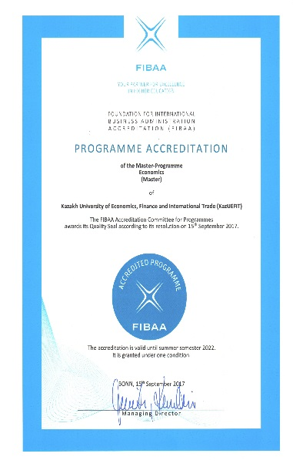

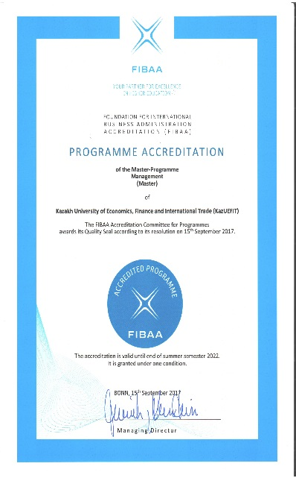
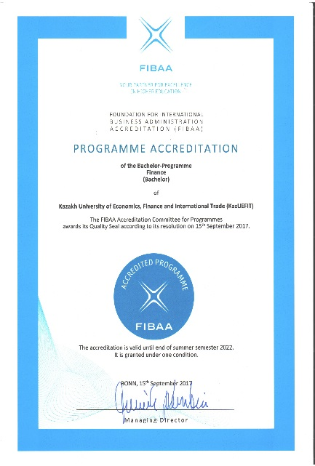
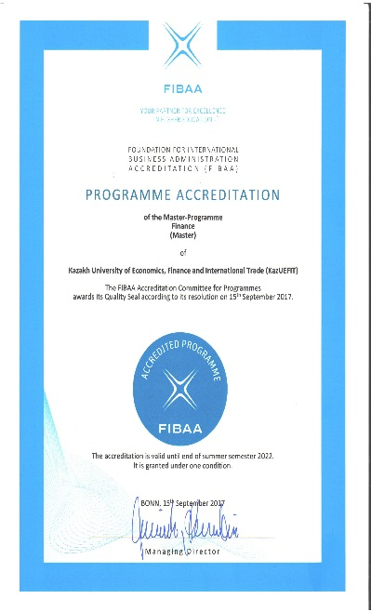
Международная аккредитация FIBAA
Бакалавриат
Экономика
Менеджмент
Финансы
Программы аккредитованы сроком на 5 лет
Магистратура
Экономика
Менеджмент
Финансы
с 15 сентября 2017 г. по сентябрь 2022 г.

Slide 6
Участие в ранжировании вузов – рейтинг Независимого агентства аккредитации и рейтинга (НААР), НПП РК «Атамекен»
1. В институциональном рейтинге вузов по направлениям подготовки специалистов НААР РК: «Экономика и бизнес»: в 2018 г. – 5 место, 2017 г. – 7 место, 2016 г. - 6 место, 2015 г. – 10 место. «Услуги»: 2018 г. – 8 место, 2017 г. – 9 место, 2016, 2015 гг. - 10 место. Университет в рейтинге вузов агентства НААР по образовательным программам бакалавриата и магистратуры несколько лет подряд (2015-2018 гг.) входит в ТОП-10. В ранжировании участвовали национальные, государственные и частные вузы (всего 58 вуза в 2018 г.). 1. 2018 г. - по направлениям бакалавриата: «Социальные науки, экономика и бизнес»: «Экономика» - 4 место, «Менеджмент» - 4 место, «Учет и аудит» - 7 место, «Финансы» - 5 место, «Маркетинг» - 3 место; «Услуги»: «Социальная работа» – 2 место, «Оценка» - 4 место, «Туризм» – 10 место; «Право»: «Таможенное дело» - 2 место; «Технические науки и технологии»: «Информационные системы» - 3 место. 2. 2018 г. - по направлениям магистратуры: «Социальные науки, экономика и бизнес»: «Экономика» - 4 место, «Менеджмент» - 1 место, «Учет и аудит» - 5 место; «Государственное и местное управление» - 7 место, «Финансы» - 3 место; «Услуги»: «Социальная работа» – 6 место; «Технические науки и технологии»: «Информационные системы» - 12 место. 3. В генеральном рейтинге ТОП-20 вузов РК в 2018 г. КазУЭФМТ находится на 13 месте. НПП РК «Атамекен» (впервые с 2018 г.): В рейтинге вузов НПП РК «Атамекен» в 2018 г. КазУЭФМТ по специальностям «Экономика» занимает 8 место, «Маркетинг» - 7-е, «Учет и аудит» - 6-е, «Финансы» - 20-е, «Информационные системы» - 27-е, «Вычислительная техника и программное обеспечение» - 12-е место среди 81 вуза Казахстана. По итогам национального бизнес рейтинга 2015 , 2017 гг. Университет получил сертификат - знак отличия «Лидер отрасли - 2015», «Лидер года - 2017». По ранжированию налогов Университет занял в 2017 г. – 1 место - золото среди предприятий по показателю «Сумма налогов».

Slide 7
Рейтинг Независимого казахстанского агентства по обеспечению качества в образовании (НКАОКО, НАОКО)
По итогам Национального рейтинга лучших гуманитарно-экономических вузов Казахстана в 2018 г. – 5 место (2017 – 6-е, 2016 г. – 10-е, 2015 г. – 11-е место). В 2015, 2016, 2017 г. Университет входит в ТОП-10 по 5-и специальностям бакалавриата и 6-и специальностям магистратуры по направлениям «Социальные науки, экономика и бизнес»; «Услуги», «Технические науки и технологии». В 2018 г. - входит в ТОП-10 по 6-и специальностям бакалавриата и 7-и специальностям магистратуры: Бакалавриат: «Социальные науки, экономика и бизнес»: «Экономика» – 8 место «Менеджмент» – 5 место «Учет и аудит» – 7 место «Финансы» – 4 место «Государственное и местное управление» - 4 место «Услуги»: «Социальная работа» – 7 место 2. Магистратура: «Социальные науки, экономика и бизнес»: «Экономика» – 5 место «Менеджмент» – 5 место «Учет и аудит» – 6 место «Финансы» – 4 место «Государственное и местное управление» – 4 место «Услуги»: «Социальная работа» – 5 место «Технические науки и технологии»: «Информационные системы» – 9 место

Slide 8
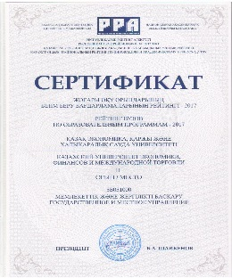
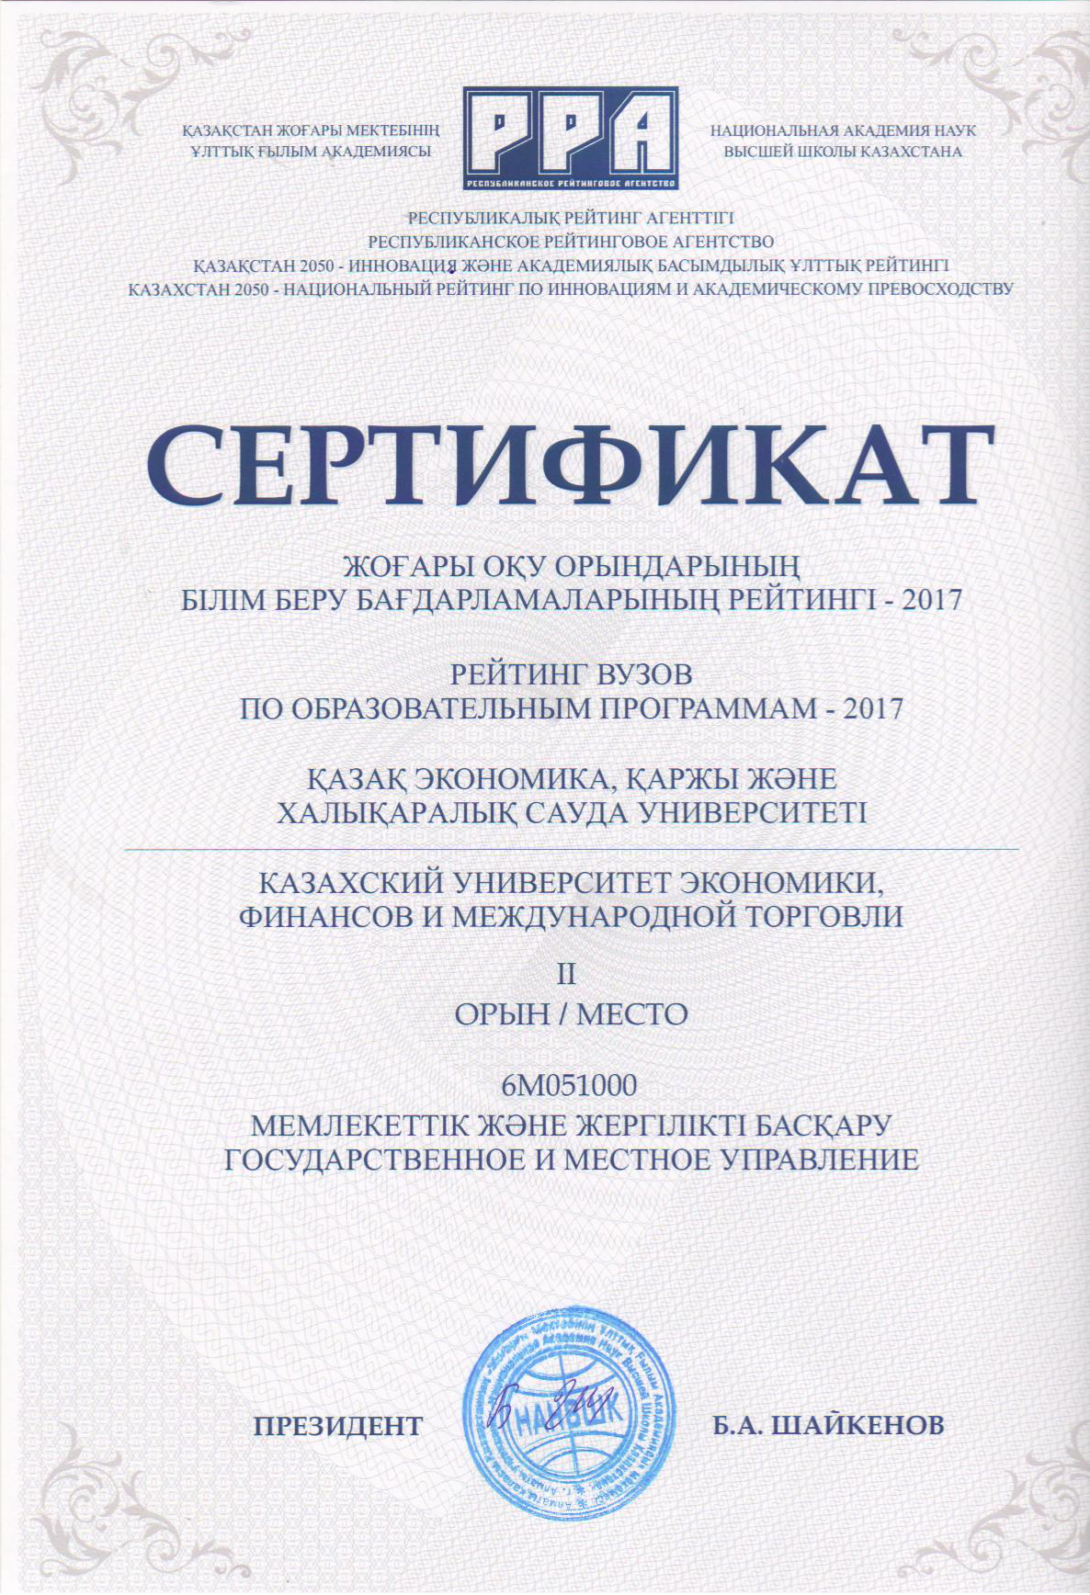


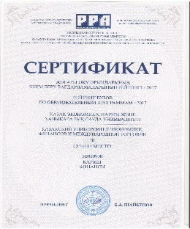
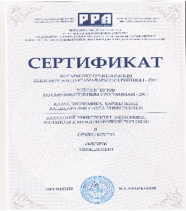









Казхастан-2050 - Национальный рейтинг по инновациям и академическому превосходству (Генеральный рейтинг вузов - по версии Республиканского рейтингового агентства
НАН ВШ Казахстана)
3 место – в Генеральном рейтинге 2018 (15 место в 2017 )
Бакалавриат
Магистратура
Экономика – 3 место
Менеджмент – 2 место
Учет и аудит – 3 место
Финансы – 4 место
Государственное и местное управление – 3 место
Оценка – 1 место
Информационные системы – 2 место
Таможенное дело – 1 место
Социальная работа – 2 место
Туризм – 3 место
Экономика – 2 место
Учет и аудит – 2 место
Финансы – 2 место
Менеджмент – 3 место
Государственное и местное управление – 2 место
Социальная работа – 2 место
Информационные системы – 4 место

Slide 9
Структура факультетов
Ф а к у л ь т е т ы
Факультет базовой подготовки
Факультет «Экономика и бизнес»
Факультет прикладных наук
Факультет дистанционного обучения
Международная бизнес – школа
Деканат по работе со студентами

Slide 10
Кафедры университета
К а ф е д р ы
Экономика
Финансы
Учет и аудит
Менеджмент
Дизайн
Социальная работа и туризм
Казахский и иностранные языки
Международная торговля и право
Общеобразовательных дисциплин
Информатика и прикладная экономика

Slide 11
Динамика контингента обучающихся КАЗУЭФМТ за период с 2012 по 2018 гг. (по состоянию на 1 октября)
Уровень, форма обучения | 2012-2013 | 2013-2014 | 2014-2015 | 2015-2016 | 2016-2017 | 2017- 2018 | 2018-2019
Бакалавриат | 2585 | 2629 | 2948 | 3359 | 3441 | 3291 | 3017
Очная | 1604 | 1869 | 2406 | 2756 | 2769 | 2532 | 2286
Заочная | 614 | 760 | 542 | 603 | 672 | 759 | 731
Вечерняя | 367 | - | - | - | - | - | -
Магистратура | 647 | 803 | 611 | 553 | 646 | 533 | 322
Докторантура, Phd | - | - |  |  |  | 4 | 11
Слушатели МВА, DBA | - | - | 15 | 18 | 34 | 106 | 61
Всего по вузу | 3232 | 3432 | 3574 | 3930 | 4121 | 3934 | 3411

Slide 12
Динамика приема обучающихся в КазУЭФМТ по формам и уровням подготовки в период с 2012 по 2018 гг.
№ | Наименование | 2012 | 2013 | 2014 | 2015 | 2016 | 2017 | 2018
 |  |  |  |  |  |  |  | Прием | В том числе, переводы и восстановления
1 | Бакалавриат, всего | 564 | 557 | 811 | 855 | 1071 | 997 | 956 | 175
 | Очная | 377 | 395 | 636 | 671 | 866 | 755 | 636 | 108
 | Заочная , ДОТ | 187 | 162 | 160 | 166 | 205 | 242 | 320 | 67
2 | Магистратура, всего | 510 | 647 | 536 | 409 | 528 | 407 | 256 | 19
 | Научно-педагогическое направление | 134 | 184 | 146 | 103 | 105 | 97 | 94 | 4
 | Профильное направление | 376 | 463 | 390 | 306 | 423 | 310 | 162 | 15
3 | Докторантура, PhD |  |  |  |  |  | 4 | 7
4 | Прием на МВА, DBA |  |  | 15 | 18 | 34 | 68 | 22
Всего: |  | 1074 | 1204 | 1362 | 1282 | 1633 | 1476 | 1241 | 194

Slide 13
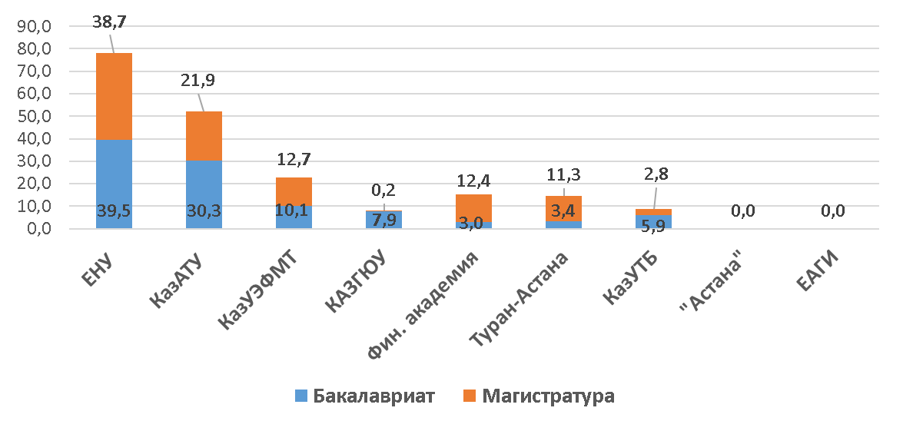
Удельный вес вузов на образовательном рынке г. Астаны по итогам приема 2017 г., %
 | ЕНУ | КазАТУ | КазУЭФМТ | КАЗГЮУ | Фин. академия | Туран-Астана | КазУТБ | "Астана" | ЕАГИ | Всего по городу
Бакалавриат | 39,5 | 30,3 | 10,1 | 7,9 | 3,0 | 3,4 | 5,9 | 0,0 | 0,0 | 100,0
Магистратура | 38,7 | 21,9 | 12,7 | 0,2 | 12,4 | 11,3 | 2,8 | 0,0 | 0,0 | 100,0
Доля в общем приеме | 39,3 | 28,2 | 10,7 | 6,0 | 5,3 | 5,4 | 5,2 | 0,0 | 0,0 | 100,0
П р и м е ч а н и е: прием на все специальности данных вузов, кроме Казахского национального университета искусств и Медицинского университета «Астана»

Slide 14
Динамика выпуска бакалавров и магистров с 2013 по 2018 гг.
Форма обучения | 2013 | 2014 | 2015 | 2016 | 2017 | 2018
Бакалавриат, | 845 | 924 | 825 | 1048 | 941 | 918
в том числе:
очная | 447 | 484 | 583 | 776 | 665 | 578
заочная | 395 | 440 | 242 | 272 | 276 | 340
вечерняя | 3 | 0 | 0 | 0 | 0 | 0
Магистратура | 449 | 558 | 475 | 397 | 468 | 234
Итого по ВУЗу | 1294 | 1482 | 1300 | 1445 | 1409 | 1152

Slide 15
Показатели трудоустройства выпускников
КазУЭФМТ с 2013 по 2018 гг., %

Slide 16
Динамика качественного и количественного состава ППС КазУЭФМТ с 2012 по 2018 гг. на 1 октября
 | 2012-2013 | 2013-2014 | 2014-2015 | 2015-2016 | 2016-2017 | 2017-2018
Общая численность ППС | 227 | 242 | 280 | 277 | 258 | 224
Численность штатных ППС | 201 | 226 | 234 | 243 | 237 | 211
Доля штатного ППС к общей численности, % | 88,5 | 93,4 | 83,6 | 87,3 | 91,9 | 94,2
Численность ППС с учен. степенью и званиями | 107 | 126 | 137 | 143 | 127 | 115
в том числе
- кандидатов наук, доцентов | 74 | 84 | 96 | 90 | 81 | 69
- докторов наук, профессоров | 28 | 34 | 29 | 34 | 27 | 26
- докторов PhD | 5 | 8 | 12 | 19 | 19 | 20
Остепененность штатного ППС, % | 53,2 | 55,8 | 58,6 | 58,85 | 53,6 | 54,5
Средний возраст ППС | 51 | 49 | 50 | 44 | 43 | 43
Средний возраст зав. кафедрами | 51 | 54,2 | 55,2 | 53,2 | 49,5 | 49,5
Средний возраст ППС с учен. степенью и званиями | 52 | 52,3 | 49 | 49,2 | 48,2 | 48,2
Доля молодых ученых (до 35 лет), % | 25,6 | 24,1 | 24,3 | 33,7 | 29,5 | 30,1
Количество уволенных ППС (чел.) | 48 | 32 | 99 | 80 | 98 | 83

Slide 17
Качественный и количественный состав ППС КазУЭФМТ по состоянию на 1 октября 2017 г.
В Университете работает 224 преподаватель,
Из них штатные – 211чел. (94,5%)
Остепененность – 54,5%:
доктора наук – 26 чел.
кандидаты наук – 69 чел.
PhD – 20 чел.
магистры – 84 чел.

Slide 18
Обладатели государственных званий и наград
 | 01.10.2012 | 01.10.2013 | 01.10.2014 | 01.10.2015 | 01.10.2016 | 01.10.2017 | 01.10.2018
Члены-корреспонденты, академики | 14 | 21 | 29 | 31 | 26 | 15 | 18
Обладатели государственных званий и наград | 8 | 16 | 25 | 27 | 12 | 13 | 12
Почетный работник образования РК (отличник образования РК) | 18 | 24 | 27 | 23 | 18 | 16 | 19
Нагрудной знак «Имени Ы. Алтынсарина» | 3 | 4 | 4 | 6 | 5 | 5 | 5
Нагрудной знак «За заслуги в развитии науки РК» | 6 | 6 | 6 | 6 | 6 | 5 | 6
Обладатели звания "Лучший преподаватель вуза" | 2 | 3 | 2 | 4 | 4 | 2 | 2
Итого | 51 | 74 | 93 | 97 | 71 | 56 | 62

Slide 19
Динамика показателей повышения квалификации ППС в период с 2012 по 2018 гг.
Кафедры |  | Учебный год
 |  | 2012-2013 | 2013-2014 | 2014-2015 | 2015-2016 | 2016-2017 | 2017-2018
Финансы | Финансы* | 22 | 11 | 12 | 17 | 14 | 19
Банковское дело |  | 16 | 6 | 11 | 10 | 11
Учет и аудит |  | 18 | 14 | 19 | 23 | 18 | 13
Информатика и ПЭ |  | 25 | 22 | 17 | 18 | 16 | 17
Социальная работа | Социальная работа и туризм* | 7 | 14 | 8 | 17 | 15 | 20
Туризм и сервис |  | 16 | 10 | 11 | 12 | 15
Экономика |  | 20 | 15 | 17 | 17 | 17 | 25
Маркетинг и право | Менеджмент и маркетинг* | 17 | 6 | 5 | 9 | 9 | 31
Менеджмент |  | 26 | 10 | 12 | 17 | 16
Казахский и иностранные языки |  | 15 | 8 | 18 | 14 | 19 | 26
Дизайн |  | - | - | 4 | 9 | 2 | 3
Итого по вузу: |  | 182 | 116 | 134 | 163 | 152 | 154
П р и м е ч а н и е: * - кафедры с 2017-18 учебного года

Slide 20
Успеваемость обучающихся в период с 2013 по 2018 гг.
Учебный год | Бакалавриат |  |  | Магистратура
 | Успеваемость, % | Качество, % | Средний балл | Успеваемость, % | Качество, % | Средний балл
 | Зимняя сессия
2013-2014 | 97,66 | 87,33 | 83 | 98,7 | 95,5 | 86,9
2014-2015 | 93,71 | 78,36 | 78,06 | 97 | 95,3 | 85,3
2015-2016 | 95,23 | 80,59 | 79,5 | 94 | 94 | 86,7
2016-2017 | 94,11 | 81,27 | 79,6 | 99,62 | 85,47 | 87,8
2017-2018 | 90,48 | 74,71 | 72,6 | 98,6 | 90,8 | 88,1
 | Летняя сессия
2013-2014 | 97,7 | 81,35 | 81,17 | 99,3 | 98,9 | 86,9
2014-2015 | 95,07 | 79,31 | 78,67 | 96,67 | 96,08 | 87,2
2015-2016 | 97,98 | 82,60 | 81,90 | 99 | 99 | 87,0
2016-2017 | 89,36 | 76,88 | 75,7 | 99,1 | 94,5 | 87,4
2017-2018 | 87,94 | 72,57 | 68,5 | 99,5 | 95,9 | 87,9

Slide 21

Участие в международном проекте по программе
Университет участвует в реализации 3 проектов программы Эразмус+:
Проект Erasmus+ «WELCOME»: «Открываясь навстречу международным университетским сообществам» с бюджетом 87 755,5 евро и сроком реализации 2016-2019 гг.
Проект Erasmus+ «EDUQAS» «Внедрение системы обеспечения качества образования посредством сотрудничества Университет-Бизнес-Государство в вузах», бюджет – 67 732 евро, срок реализации – 2018-2020 гг.
Проект академической мобильности Erasmus+ с университетом Вайядолид, Испания, срок – 01.06.2017-31.07.2019 гг.

Slide 22
Динамика публикаций штатного ППС в период с 2012 по 2018 гг. по состоянию на 31 августа
Виды опубликованных научных и научно-методических работ ППС университета | 2012-2013 | 2013-2014 | 2014-2015 | 2015-2016 | 2016-2017 | 2017-2018
Монографии | 13 | 18 | 16 | 21 | 18 | 16
Рейтинговые (Thomson Reuters, SCOPUS) | 27 | 44 | 19 | 52 | 68 | 59
Статьи в изданиях, рекомендованных ККСОН РК | 54 | 56 | 46 | 79 | 80 | 58
Научные материалы конференций | 111 | 204 | 294 | 467 | 544 | 594
Вестник КазУЭФМТ | 40 | 50 | 58 | 88 | 75 | 69
Учебники | 6 | 8 | 11 | 2 | 5 | 1
Учебные пособия | 21 | 33 | 28 | 18 | 22 | 17
Прочие зарубежные и казахстанские издания | 1 | - | 7 | 21 | 36 | 17
ИТОГО: | 273 | 413 | 479 | 748 | 848 | 831
Итого по научным публикациям (без уч. пособий и учебников) | 246 | 372 | 440 | 728 | 821 | 813
Количество ППС | 215 | 228 | 234 | 243 | 237 | 228
Общее число публикаций на 1 ед. ППС | 1,3 | 1,8 | 2,0 | 3,1 | 3,6 | 3,6
Число научных публикаций на 1 ед. ППС | 1,1 | 1,6 | 1,9 | 3,0 | 3,5 | 3,6

Slide 23
Объем научных работ на 1 штатного ППС в период с 2012 по 2018 гг. по состоянию на 31 августа
Виды опубликованных научных работ ППС университета | Объем – п.л.
 | 2012-2013 | 2013-2014 | 2014-2015 | 2015-2016 | 2016-2017 | 2017-2018
Монографии | 185,53 | 245,05 | 209,1 | 297 | 285,27 | 238,02
Рейтинговые (Thomson Reuters, SCOPUS) | 14,825 | 23,7 | 5,97 | 25,81 | 43,14 | 31,727
Издания, рекомендованные ККСОН РК | 21,67 | 35,75 | 26,07 | 34,18 | 37,18 | 24,613
Вестник КазУЭФМТ | 29,96 | 23,21 | 22,91 | 49,5 | 30 | 23,9
Научные материалы конференций | 78,13 | 79,3 | 103,6 | 161,89 | 190,53 | 99,63
Научные статьи в странах дальнего зарубежья | - | 18,46 | 6,68 | 5,89 | 10,3
Научные статьи в странах ближнего зарубежья | 21,45 | 10,86 | 2,2 | 3,83
Прочие зарубежные и казахстанские издания | 5,7+20,99 | - | 34,95 | 3,6 | 16,4 | 6,486
Итого по научным публикациям | 378,26 | 436,54 | 411,48 | 581,7 | 612,8 | 424,4
Количество ППС | 215 | 228 | 234 | 243 | 237 | 228
Объем научных публикаций (п.л.) на 1 ед. ППС | 1,76 | 1,9 | 1,8 | 2,4 | 2,6 | 1,9

Slide 24
Публикации ППС в разрезе кафедр за 2012-2018 гг. по состоянию на 31 августа
Кафедры | 2013-2014 |  | 2014-2015 |  | 2015-2016 |  | 2016-2017 |  | 2017-2018
 | ККСОН РК кол/п.л. | Вестник КазУЭФМТ кол/п.л. | ККСОН РК кол/п.л. | Вестник КазУЭФМТ кол/п.л. | ККСОН РК кол/п.л. | Вестник КазУЭФМТ кол/п.л. | ККСОН РК кол/п.л. | Вестник КазУЭФМТ кол/п.л. | ККСОН РК кол/п.л. | Вестник КазУЭФМТ кол/п.л.
Финансы | 7 / 4,1 | 8 / 3,15 | 6 / 2,6 | 13 / 4,35 | 11/4,8 | 5/2,6 | 9/3,73 | 7/2,8 | 12/5,7 | 8/2,6
Банк. дело | 5 / 1,95 | 4 / 2,0 | 5 / 2,3 | 3 / 1,5 | 4/1,83 | 7/4,7 | 2/0,9 | 5/2,0
Учет и аудит | 8 / 4,3 | 8 / 3,5 | 1 / 0,5 | 6 / 3,0 | 2/0,9 | 7/4,1 | 3/1,1 | 16/6,4 | 12/4,2 | 14/4,2
Инф. и ПЭ | 2 / 0,6 | 4 / 1,5 | 4 / 2,0 | 5 / 2,19 | 2/0,62 | 11/6,5 | 9/5,14 | 8/3,2 | 7/3,163 | 7/3,37
Экономика | 6 / 9,33 | 7 / 4,91 | 2 / 7,2 | 10 / 4,25 | 12/7,35 | 8/3 | 8/2,9 | 6/2,4 | 10/4,55 | 11/4,8
Менеджмент | 9 / 4,51 | 6 / 3,0 | 9 / 4,05 | 4 / 1,15 | 8/4,35 | 8/4,5 | 22/10,8 | 9/3,6 | 12/5,3 | 13/4
Маркетинг и право | 3 / 1,88 | 2 / 0,82 | - | 1 / 0,57 | 17/6,15 | 9/5,1 | 18/8,88 | 7/2,8
Туризм и сервис | 4 / 2,6 | 4 / 1,5 | 4 / 3,3 | 2 / 0,9 | 7/2,63 | 8/4,9 | 3/1,43 | 7/2,8 | 5/1,7 | 6/1,9
Социальная работа | 6 / 2,2 | 3 / 0,9 | 2 / 0,8 | 7 / 2,4 | 8/2,86 | 12/6,5 | - | 5/2,0
Каз. и ин. языки | 7 / 4,25 | 4 / 1,93 | 4 / 3,32 | 7 / 2,6 | 4/1,3 | 9/4,3 | 5/1,9 | 3/1,2 | - | 8/2,4
Дизайн | - | - | - | - | 4/1,39 | 4/1,6 | 1/0,4 | 2/0,8 | - | 2/0,63
ИТОГО | 56 / 35,75 | 50 / 23,21 | 47 / 26,07 | 58 / 22,91 | 79 / 34,18 | 88 / 49,5 | 80/37,18 | 75/30,0 | 58/24,613 | 69/23,9

Slide 25
Публикации ППС в изданиях с ненулевым импакт – фактором за 2012-2018 гг. по состоянию на 31 августа
Кафедры | 2013-2014 |  | 2014-2015 |  | 2015-201 |  | 2016-2017 |  | 2017-2018
 | Кол-во статей | Объём п. л. | Кол-во статей | Объём п. л. | Кол-во статей | Объём п. л. | Кол-во статей | Объём п. л. | Кол-во статей | Объём п. л.
Экономика | 2 | 1,0 | - | - | 5 | 1,92 | 6 | 8,3 | 10 | 7,37
Менеджмент | 7 | 4,0 | 4 | 0,87 | 11 | 5,28 | 15 | 8,7 | 17 | 9,1
Маркетинг и право | 14 | 8,0 | 3 | 1,0 | 3 | 1,25 | 10 | 5,36
Туризм и сервис | 2 | 1,0 | 1 | 0,5 | 4 | 1,7 | 2 | 2,1 | 1 | 0,7
Социальная работа | 1 | 0,7 | 1 | 0,3 | 10 | 4,29 | 3 | 1,3
КиИЯ | 1 | 0,6 | 1 | 0,3 | 2 | 0,71 | 2 | 0,6 | - | -
Учет и аудит | 6 | 2,5 | 2 | 0,6 | - | - | 5 | 2,6 | 6 | 1,8
Финансы | 5 | 3,0 | 3 | 1,21 | 6 | 2,45 | 9 | 5,62 | 14 | 7,2
Банковское дело | 3 | 1,4 | 2 | 0,7 | 2 | 0,8 | 3 | 1,4
ИиПЭ | 3 | 1,5 | 2 | 1,24 | 8 | 7,03 | 9 | 5,03 | 10 | 5,507
Дизайн | - | - | - | - | 1 | 0,38 | 1 | 0,33 | 1 | 0,05
ИТОГО | 44 | 23,7 | 19 | 5,97 | 52 | 25,81 | 68 | 43,14 | 59 | 31,73

Slide 26
Индекс Хирша (h-index)
На конец 2017-2018 учебного года 24 преподавателя имели признание на международном уровне, опубликовав свои труды в рейтинговых изданиях, что проявилось в индивидуальных рейтингах, выраженных индексом Хирша (h-index).
Среди них преподаватели кафедр:
  «Экономика» - (Әмірбекұлы Е., Галиева А.Х., Егембердиева С.М., Токсанова А.Н., Раимбеков Ж.С., Мухамеджанова А.А., Айткалиева А.М., Рахимбекова А.Е., Жанакова Н.Н., Абильдина А.Ш.)
  «Менеджмент и маркетинг» – (Оразбаева Н.Х., Дарибаева А.К., Дошан А.С., Турекулова Д.М., Жуманова Б.К., Каменова М.Ж. )
  «Информатика и ПЭ» – (Абдыманапов С.А., Барлыбаев А.Б., Муратбеков М.М., Турусбекова У.К., Касенова Л.Г.)
  «Финансы» - (Алина Г.Б., Аймурзина Б.Т.)
  «Дизайн» - (Черныш Н.А.)

Slide 27
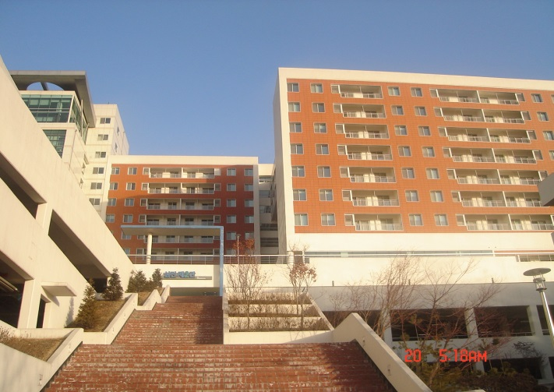
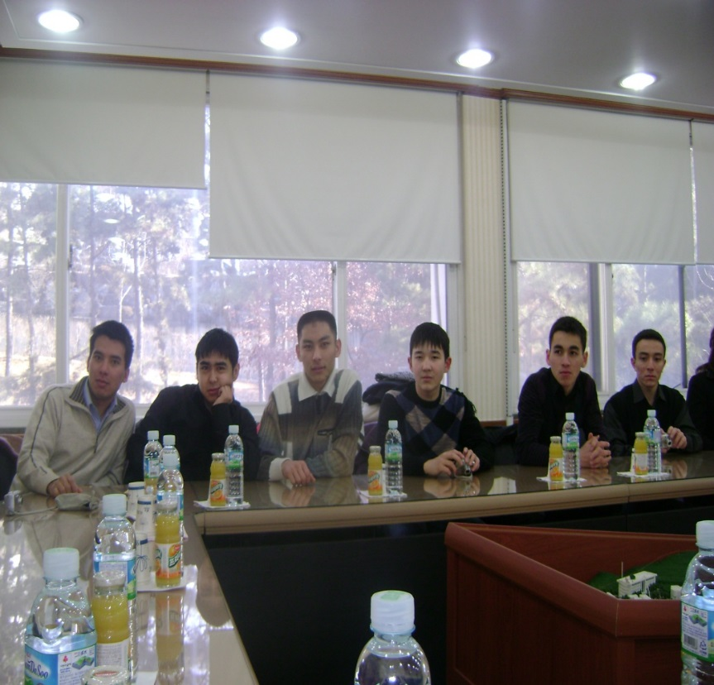
Академическая мобильность
Программа | Кол-во | Вуз, страна | Сроки
Программа двойного диплома | 2 | Каннамский университет, Корея | 4 сем.
Внешняя академическая мобильность | 19 | Университет Томаша Бати, Чешская Республика города Злин Азербайджанский государственный экономический университет, Республика Азербайджан, г. Баку Омский государственный университет им. Ф.М. Достоевского, РФ, г. Омск | 1,2 сем.
Внутренняя академическая мобильность | 26 | Университет Нархоз, Университет международного бизнеса | 1 сем.

Slide 28
Программы двойного диплома
Выпуск:
По программе двойного диплома при Кангнамском университете (г.Йоннин, Южная Корея) выпустились студенты 3 курса, специальности «Финансы».
Данные студенты обучались по программе «Бизнес администрирование»

Slide 29
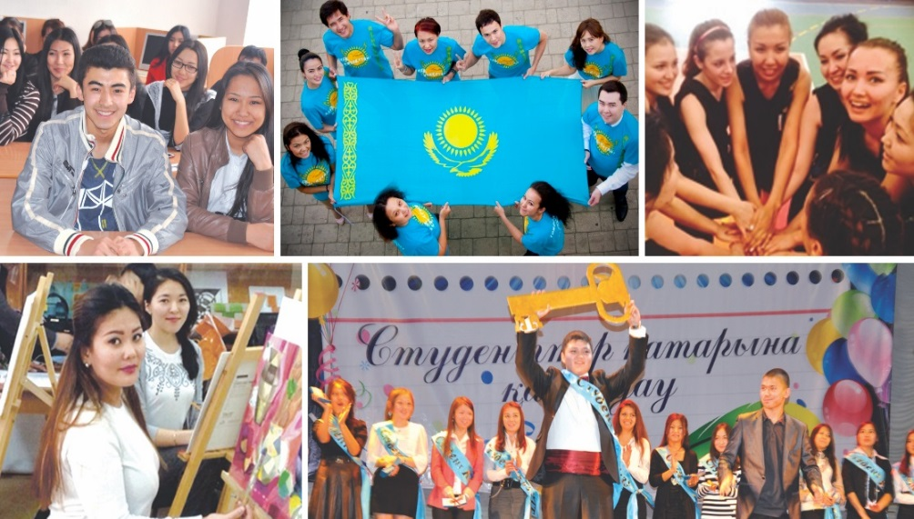
Студенческие объединения
№ | Наименование
1 | Дебатный клуб
2 | Клуб болельщиков и волонтеров
3 | КВН Жайдарман
4 | Клуб дизайнеров
5 | Координационный клуб культурно-массового развития
6 | Координационный клуб информационной деятельности
7 | МК «Жас Отан» | 16 | Совет Старост факультета
8 | Совет лидеров | 17 | Клуб блогеров
9 | Клуб танцоров | 18 | Студенческий совет Дома студентов
10 | Клуб певцов | 19 | ЖарқынKuef
11 | Клуб сценаристов и ведущих | 20 | Ансамбль «Күйұран»
12 | Штаб омбудсмена | 21 | Студенческий театр
13 | Антикоррупционный клуб | 22 | Клуб «Эко кросс»
14 | Клуб ТВ | 23 | Служба общественного правопорядка (СОП)
15 | Штаб Альянса студентов Казахстана при КазУЭФМТ | 24 | Координационный клуб интеллектуального развития
 | Задействовано 1234 обучающихся, или 30% от общего контингента |  | Итого по КазУЭФМТ: 24

Slide 30
Основные финансовые показатели, млн тенге
Показатели/годы | 2011 | 2012 | 2013 | 2014 | 2015 | 2016 | 2017
Доходы | 671 | 741 | 857 | 975 | 1161 | 1239 | 1364
От образовательной деятельности | 647 | 690 | 772 | 892 | 1044 | 1142 | 1206
Прочие доходы | 24 | 51 | 85 | 83 | 117 | 97 | 158
Расходы | 605 | 636 | 702 | 801 | 909 | 981 | 997
Зарплата и отчисления | 461 | 480 | 544 | 576 | 639 | 661 | 663
Прочие расходы | 144 | 156 | 158 | 225 | 270 | 320 | 334
Финансовый результат | 66 | 105 | 155 | 174 | 252 | 258 | 367

Slide 31
Стратегические задачи
Обеспечение устойчивых темпов качественного роста образовательного и научно-исследовательского потенциала Университета через:
поддержание качества ОП и прохождение международной аккредитации всех ОП;
рост количества бизнес-программ;
развитие исследовательского потенциала ППС и обучающихся вуза;
обеспечение практикоориентированного обучения через активную интеграцию образовательной, научной и практической деятельности через эффективные связи с бизнес-партнерами.
Усиление конкурентных позиций Университета через интернационализацию (межд. мобильность для обучающихся и ППС, набор иностранных студентов); улучшение позиций на образовательном рынке г. Астаны, центрального и северного регионов Казахстана, а также получение признания международных рейтинговых агентств (QS и др.).
Достижение
видения
-
стать ведущим экономическим
университетом к 2020 году,
удовлетворяющим потребности
развивающейся столицы.

Slide 32
Стратегическое направление 1. Подготовка конкурентоспособных специалистов
Продолжить дальнейшую модернизацию учебно-методического обеспечения образовательного процесса
Усилить внутривузовскую систему гарантии к качества
Приложить дальнейшие усилия в совершенствовании дистанционных образовательных технологий, разработке собственных массовых открытых онлайн курсов (МООС), создании электронного образовательного контента
Оказывать всемерную помощь и поддержку студенческим стартапам и предпринимательству
Диверсификация образовательных программ, увеличение спектра магистерских программ, как гарантии роста университета
Модернизация системы профориентационной работы, увеличение количества целевого приема

Slide 33
Стратегическое направление 2. Формирование вуза как научно-исследовательского центра
Продолжить стимулировать
активную работу ППС по изданию
научных публикаций в рекомендованных изданиях,
статей с импакт-фактором, в вестнике КазУЭФМТ
Активизировать научно-исследовательскую работу молодых преподавателей по участию в конференциях, форумах, научных проектах;
Увеличить количество научных разработок в научных исследованиях, начать коммерциализацию научных разработок и исследований, увеличить приобретение авторских прав, патентов;
Обеспечить активное привлечение все большего числа обучающихся к научной работе;
Взять на контроль выполнение научных исследований, увеличить количество научных тем по заказам работодателей, тем самым обеспечить интеграцию науки и производства;
Расширить международное сотрудничество, усилить языковую подготовку студентов;

Slide 34
Стратегическое направление 3. Развитие кадрового потенциала и системы управления
В рамках содействия
повышению квалификации профессорско-
преподавательского состава организовать
школы педагогических инноваций,
молодого преподавателя, педагогического мастерства;
на регулярной основе проводить обучающиеся
семинары(вебинары) для ППС;
создать HR-менеджмент с современными профессиональными функциями;
в рамках стратегического планирования и управления персоналом продолжить работу по внедрению мотивационной схемы стимулирования ППС (KPI);
проводить работу по реализации функций по развитию и обучению персонала, используя возможности МБШ, представить «План повышения квалификации ППС совместно с МБШ»

Slide 35
Стратегическое направление 4. Развитие инфраструктуры и материально - технической базы университета
Продолжить дальнейшее
укрепление материально-технической
базы университета
завершить внедрение автоматизированной информационной системы «E-university», тем самым улучшить IT деятельность Университета

Slide 36
Провести обсуждение и разъяснительную работу по данным поручениям на заседаниях всех структурных подразделений университета (срок: до 31.10.2018 г.).
В заключении хотелось бы поблагодарить коллектив университета за совместную плодотворную работу.
Вклад, вложенный каждым работником для дальнейшего развития и совершенствования образовательного процесса в нашем университете, для нас неоценим и очень важен.
«___»__________.2018 г.

Slide 37
Наши контакты:
КазУЭФМТ, 010005
г. Астана, ул. А. Жубанова, 7
Тел. +7(7172) 27-85-77, 37-39-05
Факс: 7(7172) 37-16-22
www.kuef.kz
e-mail: mailbox@kuef.kz

